Slide 1




Grupo: 2
Julieth Alvarado
Dayana Villada
Daniel Bedoya
Mateo López

Slide 2
OBJETIVO
El caso de uso de sector financiero expone un proceso de cobranza a clientes que actualmente se encuentran en mora (no pago) de su obligación financiera (Crédito). Allí se registra en cada fila la gestión desarrollada por el abogado y el resultado de la gestión. Es importante analizar las causales principales de incumplimiento y definir estrategias de recuperación de la cartera con base en los perfiles de cliente identificados.

Slide 3
CAUSALES PRINCIPALES DE ENDEUDAMIENTO

Slide 4
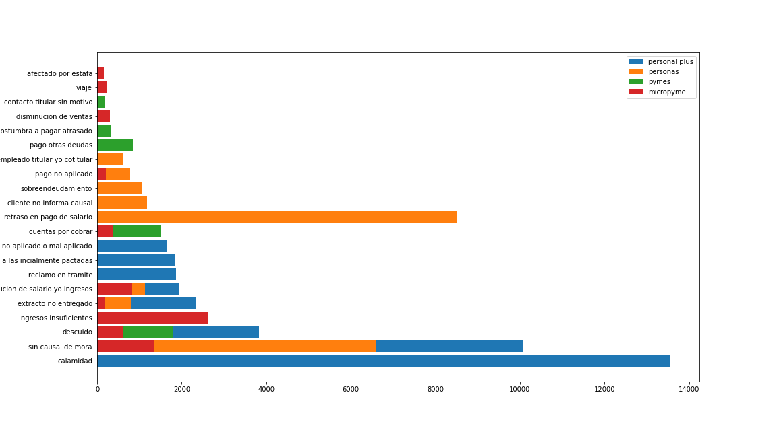
SEGMENTOS
Segmentación de clientes con respecto a las causales de moras

Slide 5
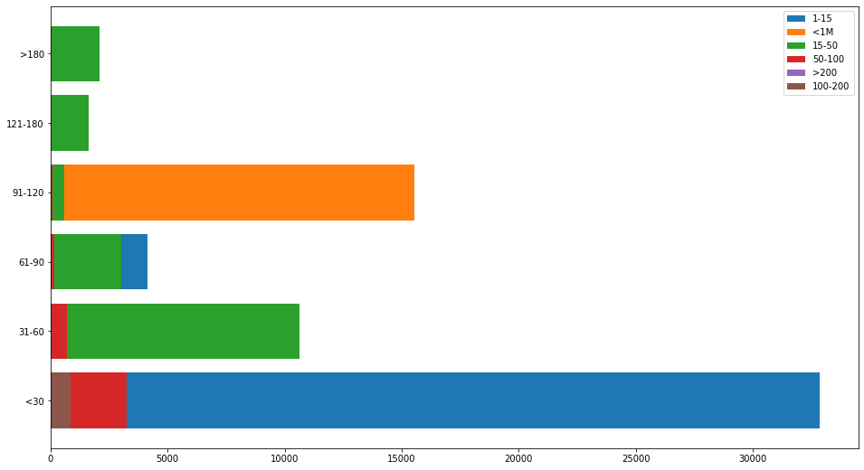
ENDEUDAMIENTO
Rango de endeudamiento con relación a franja de días de mora

Slide 6
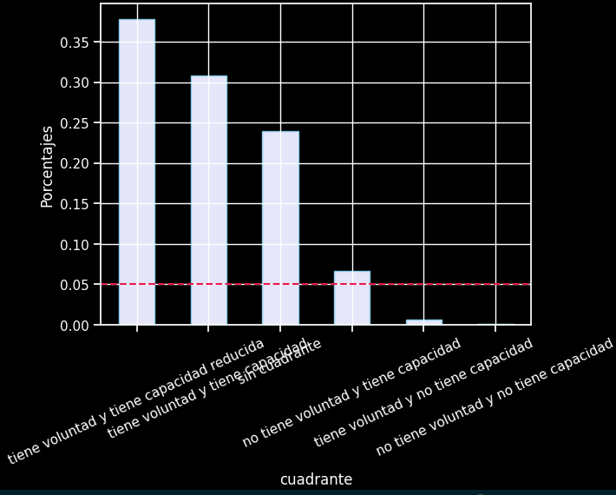
CLASIFICACIÓN DE PROBABILIDAD DE PAGO

Slide 7
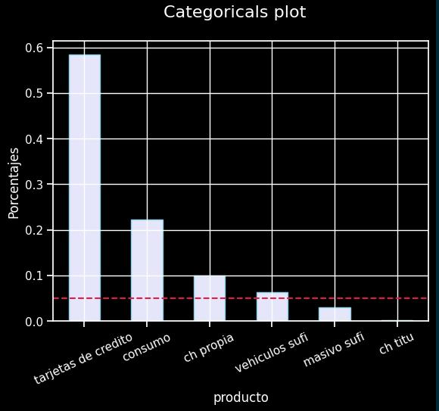
PRODUCTOS

Slide 8
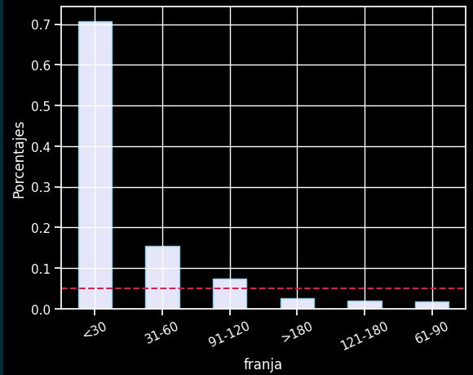
FRANJA (DIÁS)

Slide 9
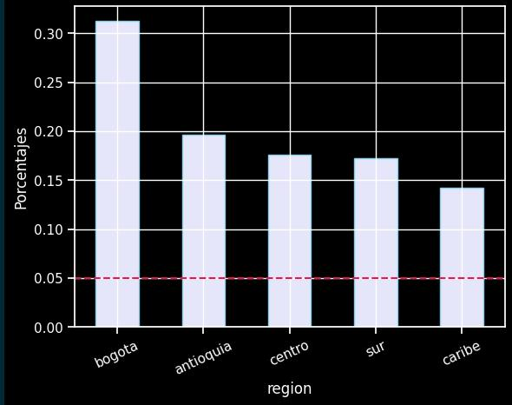
REGIONES

Slide 10
CONCLUSIONES
En el segmento Personal Plus y Personal son segmentos mas propensos a continuar con mora por Calamidad en un rango aprox entre 1 millón a 50 millones
Se identifica que el producto Tarjeta de Crédito supera el mayor porcentaje de endeudamiento, por lo cual se sugiere Educar financieramente al cliente al momento de ofrecer productos (Venta responsable)
Evaluar el perfilamiento de los tipos de clientes con respecto a la ocupación para el otorgamiento de créditos, ya que los segmentos Personal Plus y Personal son los que mayor cantidad de mora y endeudamiento tienen.
Se sugiere realizar estrategias de recordatorios a los clientes para prevenir el atraso en el pago de los productos y así mitigar los días de mora entre 1 a 30 días.

Slide 11


